Slide 1
«Комфортная городская среда» дизайн-проект дворовой территории
пгт. Нижний Одес

Slide 2
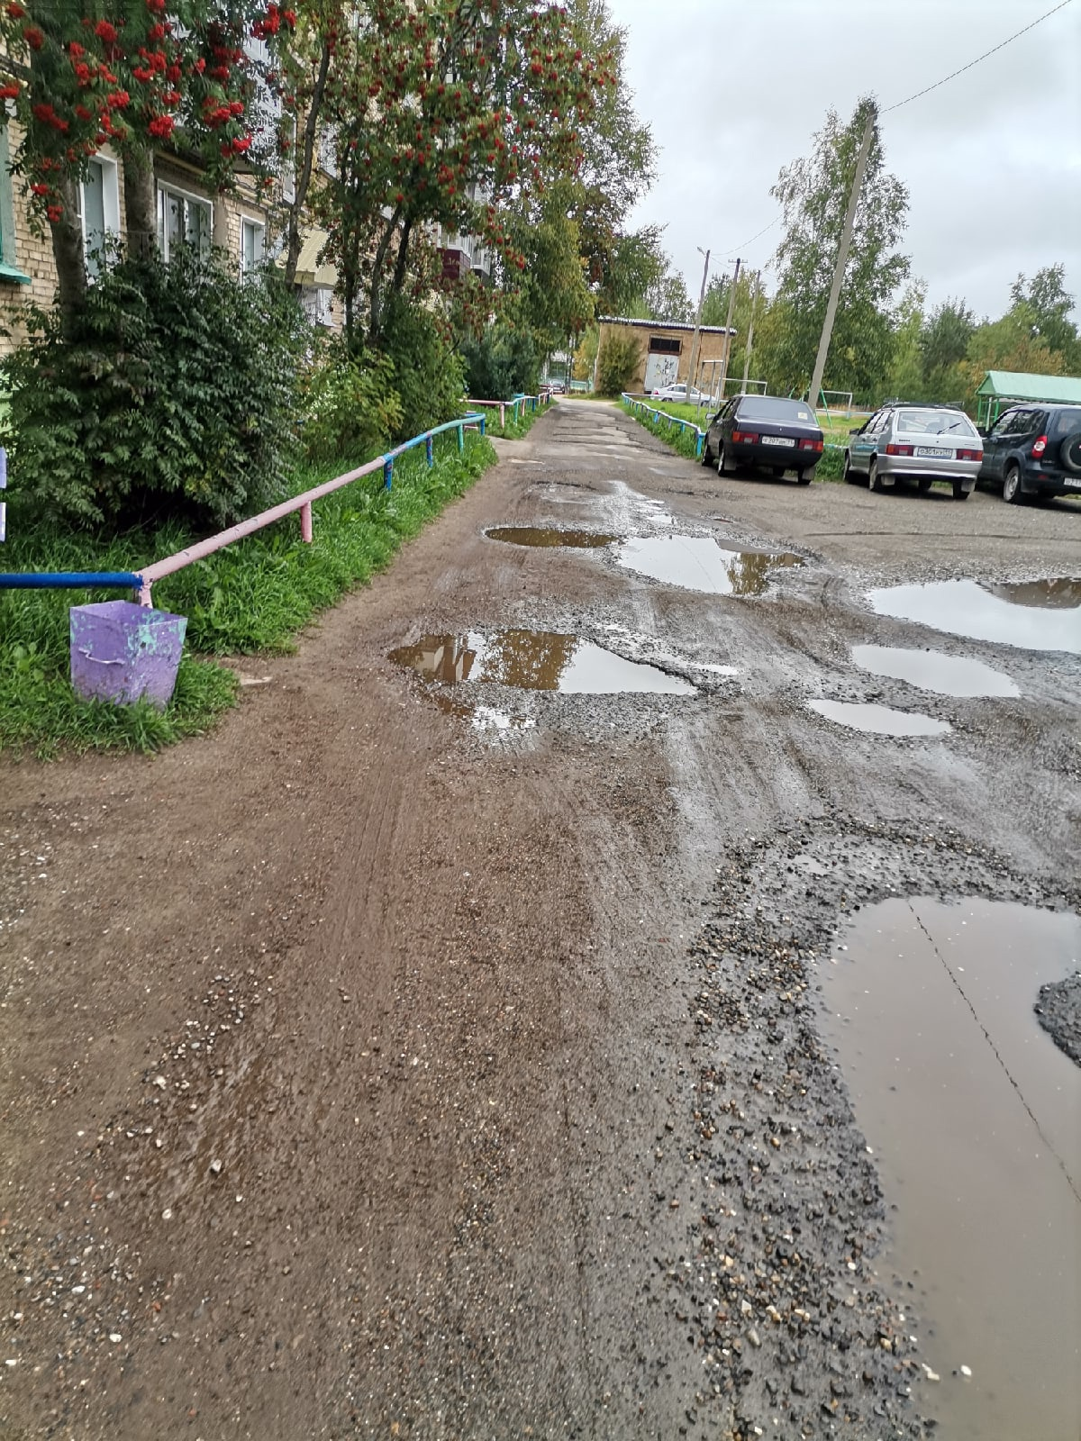
Формирование комфортной городской среды 2022 года
Придомовая территория МКД № 12 по ул. Ленина
УК «Жилсервис» (пгт. Нижний Одес)

Slide 3
Благоустройство дворовой территории включает:
Обязательные работы:
- Асфальтирование дворового проезда

Slide 4
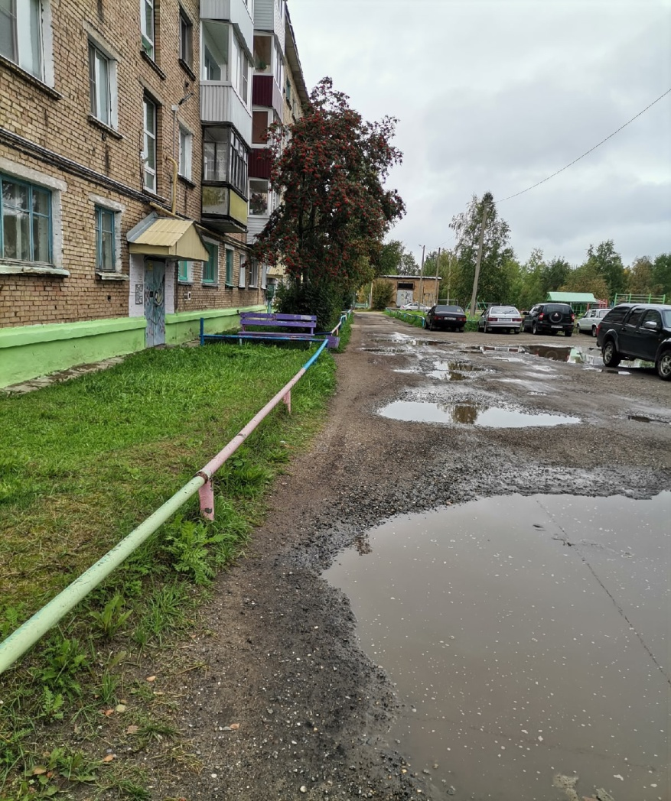
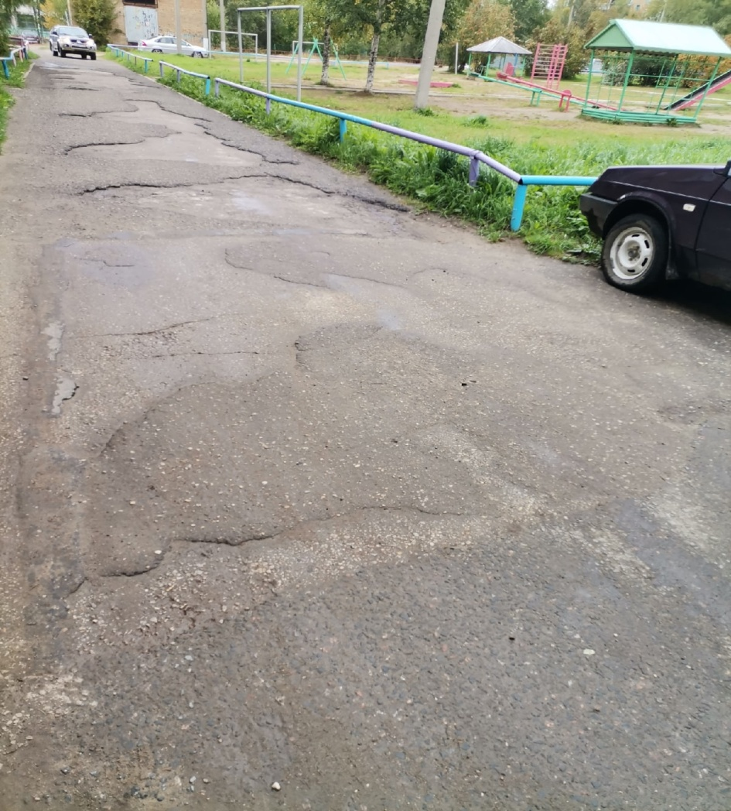
Дворовая территория после проведения работ по благоустройству

Slide 5
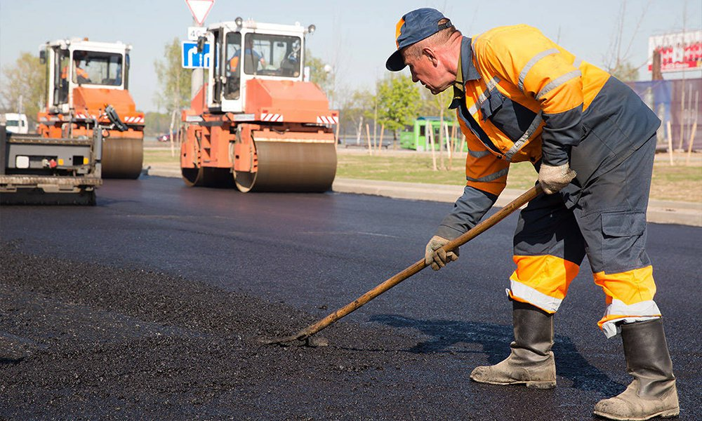
Работы по благоустройству

Slide 6
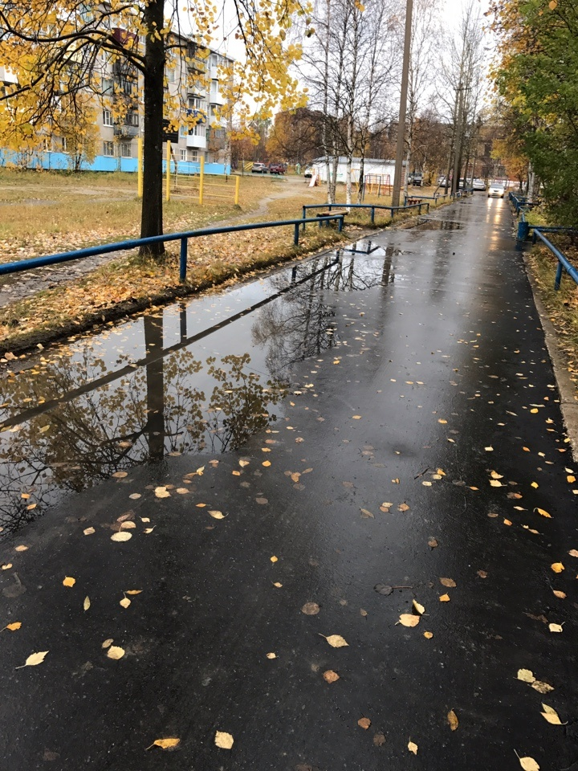
Фото ПОСЛЕ проведения работ

